Slide 1

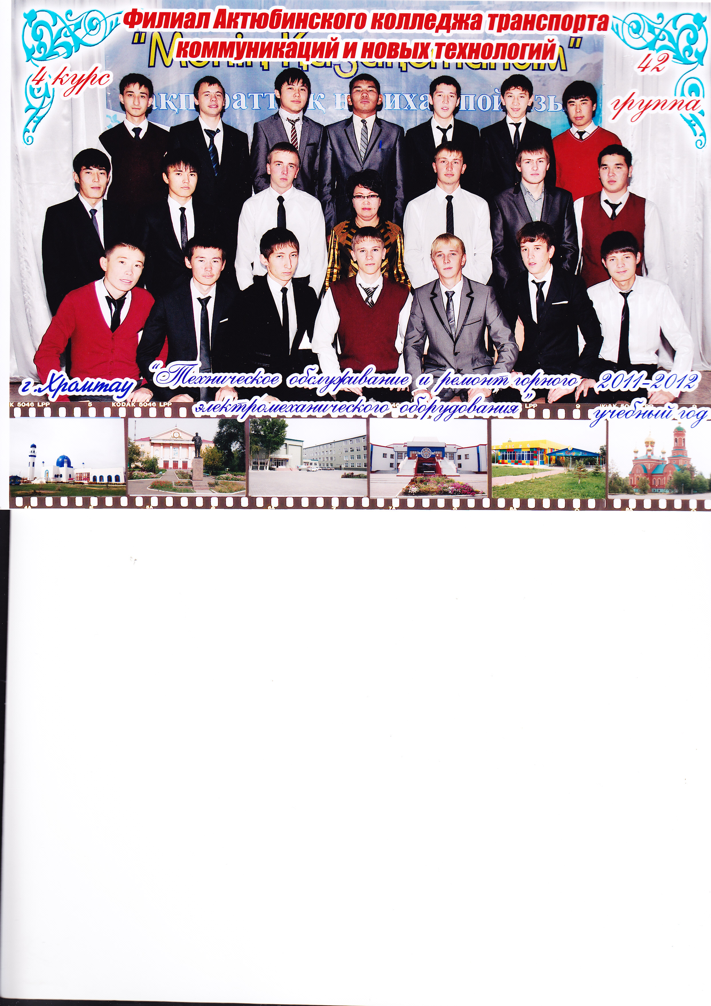
ГККП «Хромтауский горно- технический высший колледж»
ПОРТФОЛИО
ДОСТИЖЕНИЙ СТУДЕНТА
Дрижак Алексея
2019-2020 УЧЕБНЫЙ ГОД

Slide 2
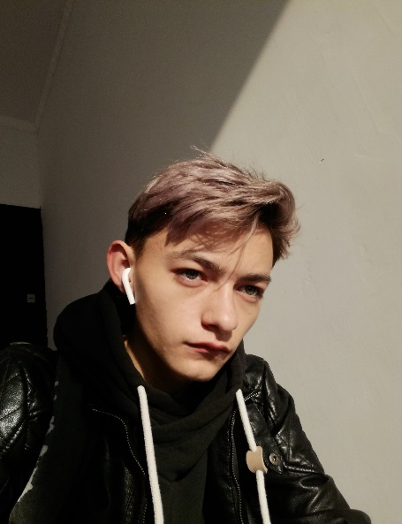
ФОТО
студента
Важно не количество знаний, а их
качество.
Можно знать очень многое,
не зная самого нужного.
Л.Толстой
Дрижак Алексей
Студент 3 курса, Хромтауского гоно-технического высшего колледжа
Группа –ПРМПИ 301
Специальность – «Подземная разработка месторождений полезных ископаемых», квалификация - техник-технолог

Slide 3
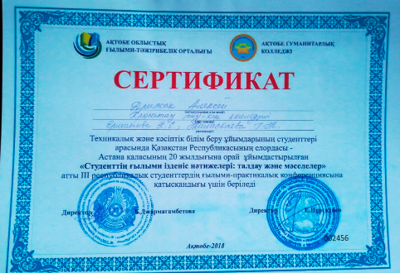
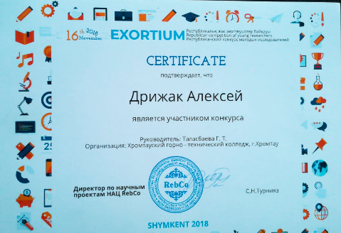
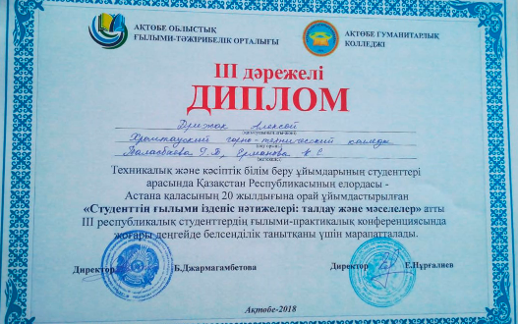
УЧАСТИЕ НА
НПК РАЗНОГО УРОВНЯ
Сертификат за участие
в 3 республиканской студенческой научно - практической конференции посвящённой 20-летию города Астана
Сертификат за 2 место
в дистанционном научном проекте по литературе
3 место
на 3 республиканской студенческой научно - практической конференции посвящённой 20-тилетию города Астана

Slide 4
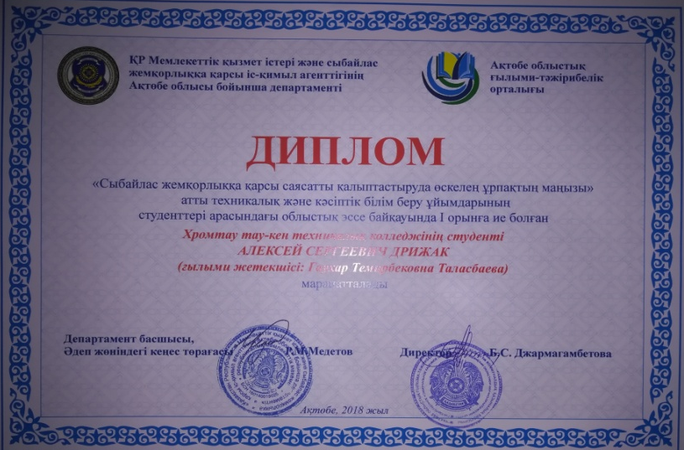
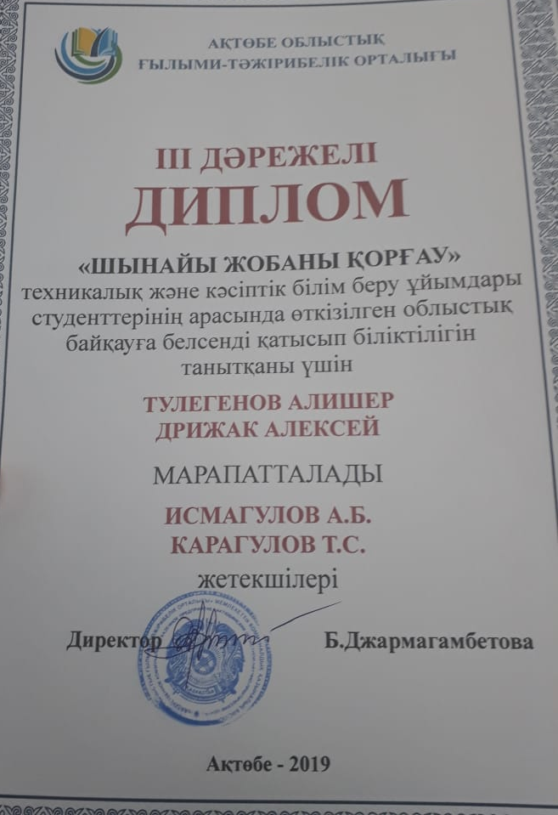
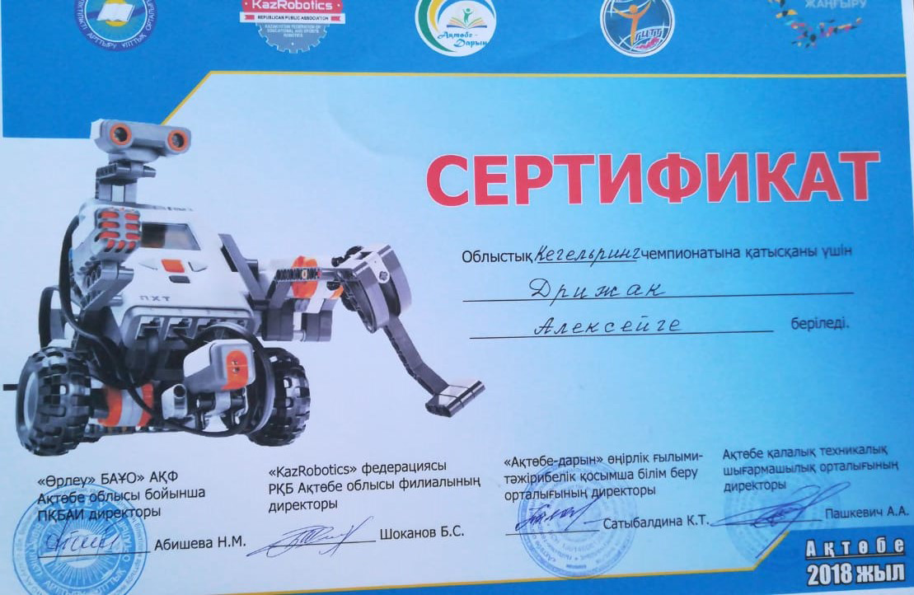
Диплом о получении
1 места в обласном конкурсе по русскому языку
3 место
конкурс «Реальный проект»
Сертификат за участие в областном конкурсе по робототехнике «Кегельринг»

Slide 5
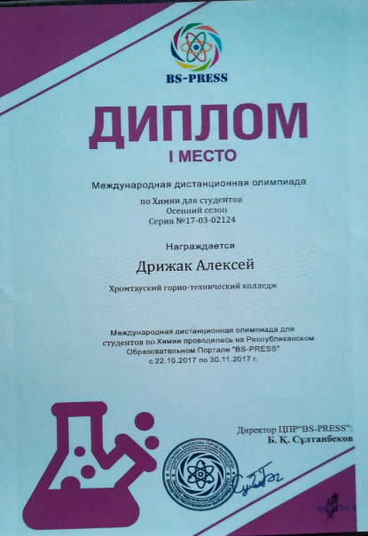

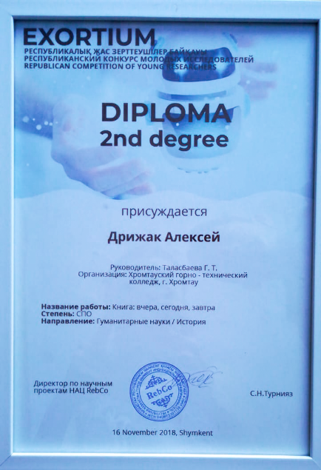
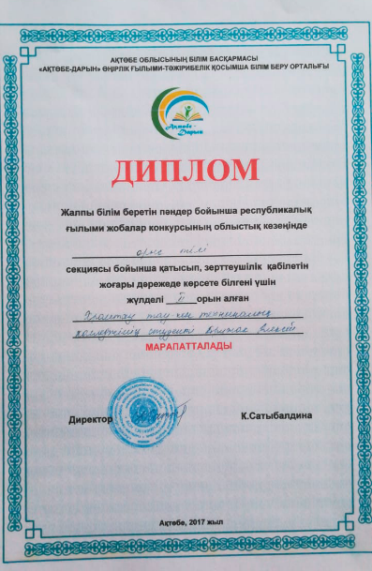
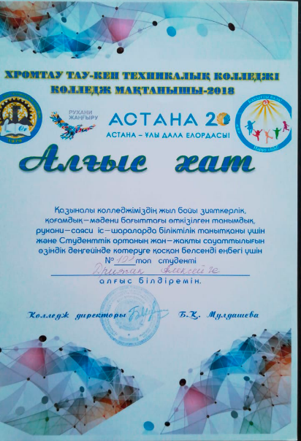
1 место
за участие в олимпиаде по химии
Диплом
за написание эссе
на тему:
«Трёхъязычие»
2 место в областном научно-практическом конкурсе по общеобразовательным предметам
Благодарственное письмо
за активное участие во всех интеллектуальных, общественно – культурных мероприятиях и за вклад, внесённый во всестороннее развитие личности.
2 место в областном научно-практическом конкурсе по общеобразовательным предметам

Slide 6
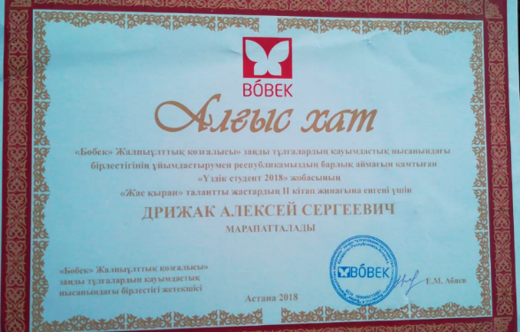
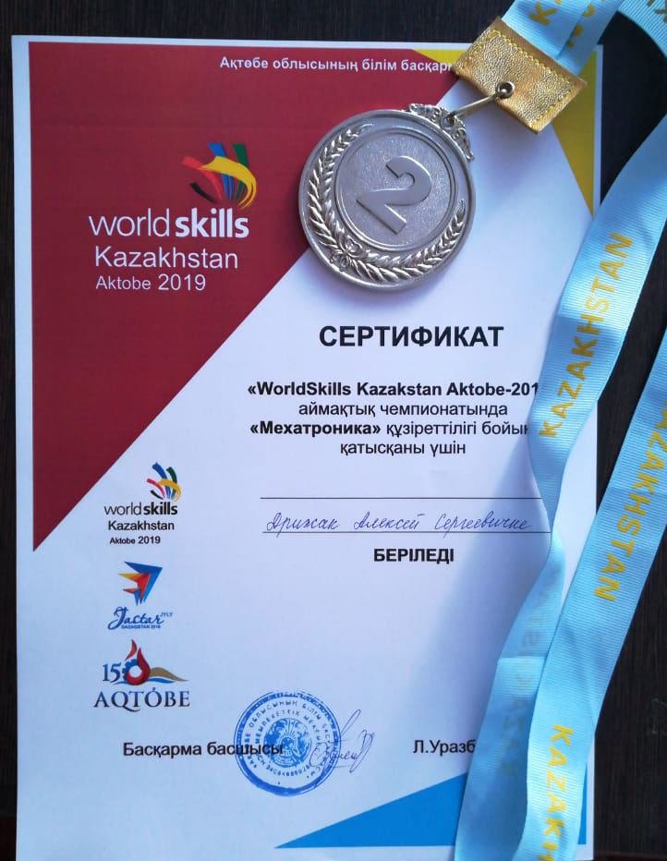
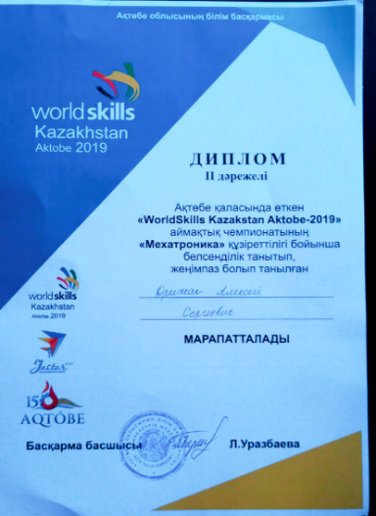
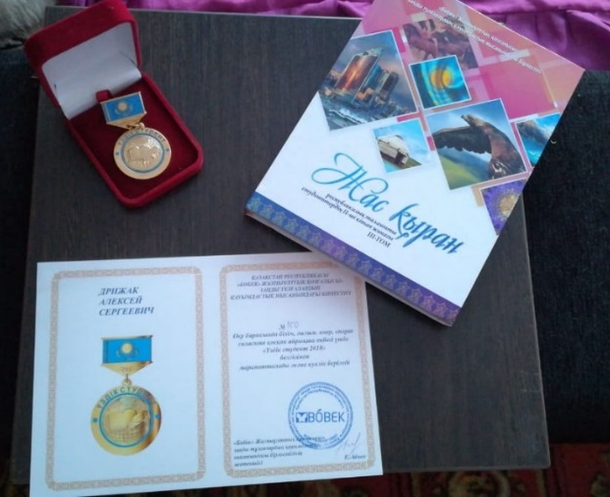
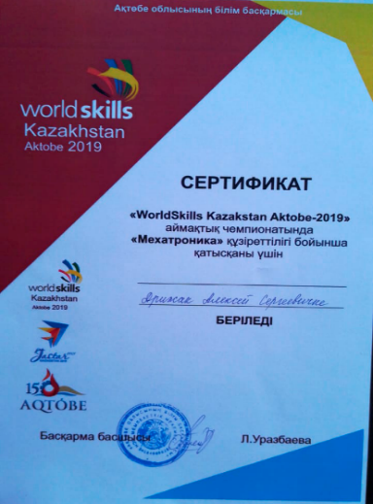
УЧАСТИЕ НА
КОНКУРСАХ РАЗНОГО УРОВНЯ
Сертификаты и диплом за получение 2 места
в конкурсе «Word skills Kazakhstan» 2019 Актобе
Благодарственное письмо
и медаль
за участие в конкурсе «Лучший студент 2018 года»

Slide 7
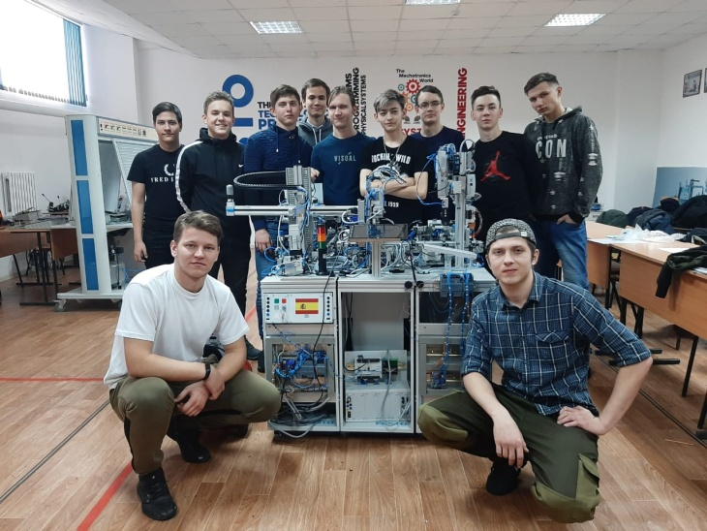
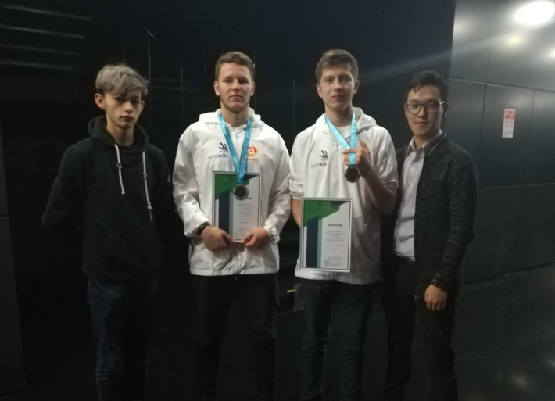
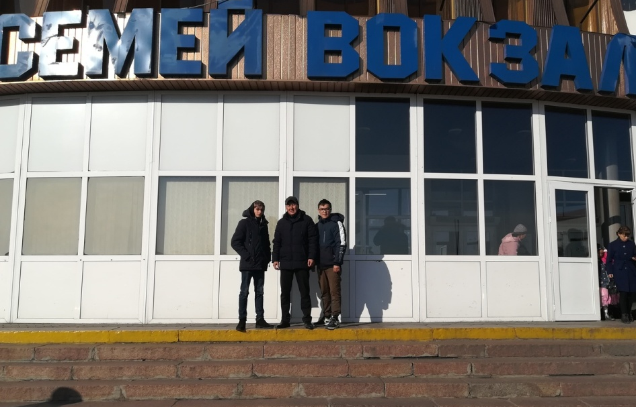
Курсы по получению квалификации «Мехатроника» 5.12.19.
Соревнования по «World skills» в Нур-Султане 11.11.19.
Поездка в Семипалатинск для подготовки к предстоящим соревнованиям
02.11.19

